Slide 1
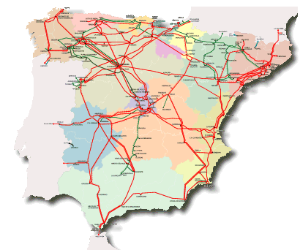
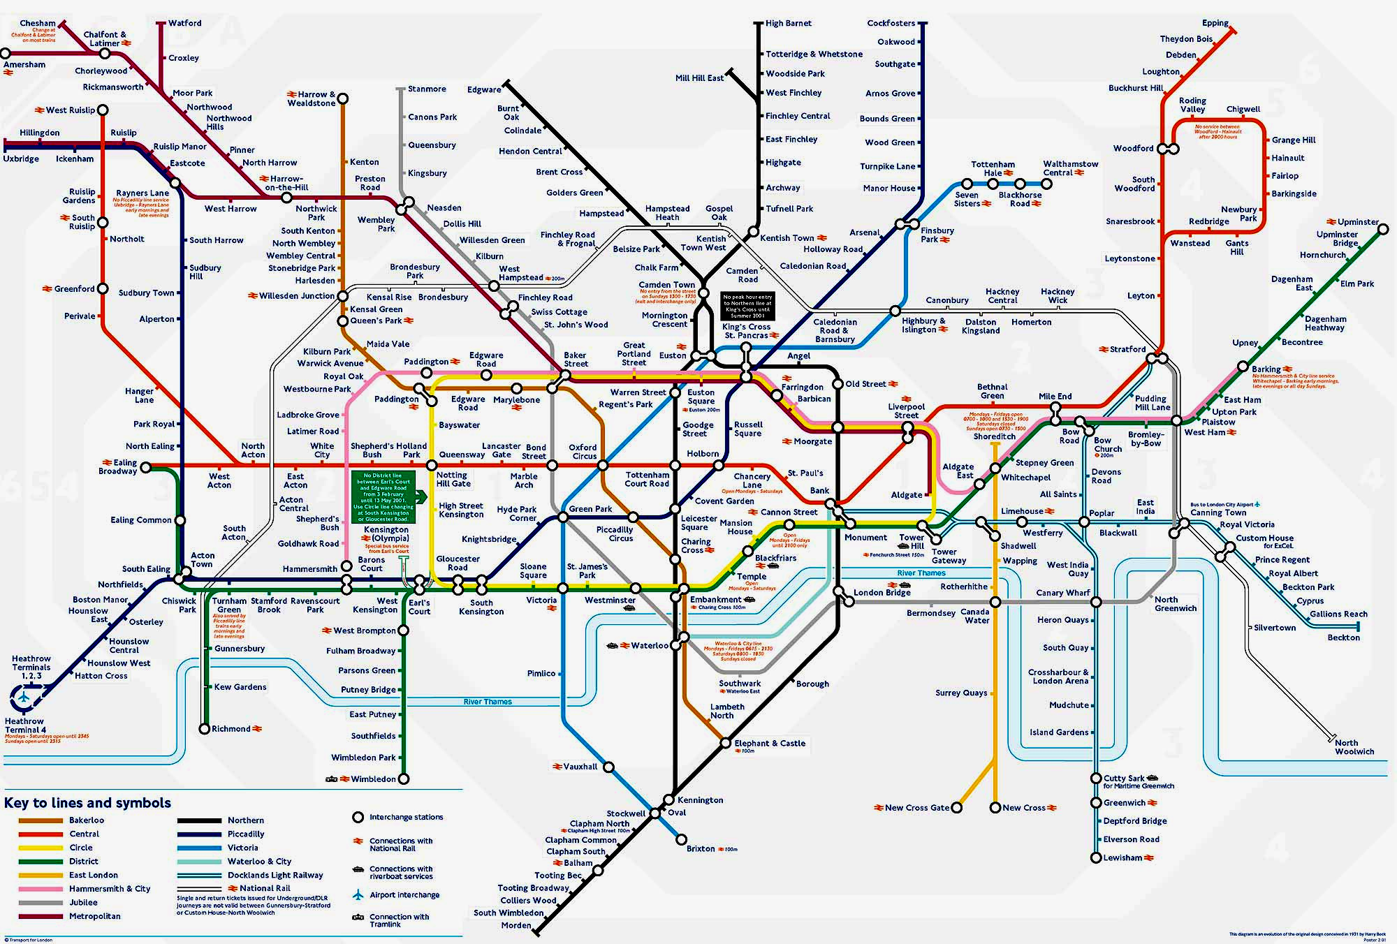
Algoritmos de caminos más cortos
10
2
1
2
2
b
d
45
3
20
55
s
1
4
t
40
25
5
30
3
3
25
a
3
c
2
50
4
15

Slide 2
Indice
El problema de los caminos más cortos desde un vértice.
  Algoritmo de Dijkstra.
El problema de los caminos más cortos entre todos los pares de vértices.
  Algoritmo de Floyd.
Cierre transitivo.
  Algoritmo de Warshall

Slide 3
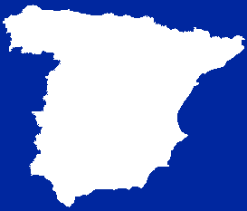
Grafos con pesos
Cada arista lleva asociado un valor numérico no negativo, w(e), que representar un costo que varía linealmente a lo largo de la arista (distancia, tiempo).
El costo de un camino es la suma de los costos de las aristas del camino.
Ejemplo: grafo que representa las rutas entre ciudades de una aerolínea. El peso de las aristas es el tiempo de vuelo.
COR
SAN
2
BIL
1
1.1
0.9
1.5
1
1.2
BAR
1.2
MAD
1
1.2
2
VAL
1.3
1.5
SEV
MAL

Slide 4
Caminos más cortos
El recorrido BPA halla los caminos con el menor número de aristas desde el vértice inicial. Por tanto, BPA halla los caminos más cortos asumiendo que las aristas tienen el mismo peso.
En muchas aplicaciones (p.e. redes de transporte) las aristas tienen peso diferentes.
Problema: Hallar los caminos de peso total mínimo desde un vértice determinado (fuente) a todos los demás vértices.

Slide 5
Algoritmo de Dijkstra
La idea principal es realizar una búsqueda a lo ancho “ponderada” empezando por el vértice inicial f.
De manera iterativa se construye un conjunto de vértices seleccionados S que se toman del conjunto de vértices candidatos C según el menor peso (distancia) desde f.
El algoritmo termina cuando no hay más vértices de G fuera del conjunto formado.
El paradigma usado corresponde al método voraz, en el que se trata de optimizar una función sobre una colección de objetos (menor peso).
Se usa un vector d[v] para almacenar la distancia de v a f.

Slide 6
Algoritmo de Dijkstra
Cuando se añade un vértice al conjunto S, el valor de d[v] contiene la distancia de f a v.
Cuando se añade un nuevo vértice u al conjunto S, es necesario comprobar si u es una mejor ruta para sus vértices adyacentes z que están en el conjunto C.
Para ello se actualiza d con la relajación de la arista (u, z):
d[z] = min( d[z], d[u] + w[u, z] )
30
60
90
30
u
z
100
f
f
100
S

Slide 7
Algoritmo de Dijkstra
Dijkstra(G, f)
S = { f }, C = { V }
d[f] = 0
d[u] = ∞ ∀u ≠ f
while (C ≠ ∅) {
seleccionar vértice w ∈ C / d[w] es mínimo
S = S ∪ {w}, C = C - {w}
for cada vertex v ∈ Adyacente[w] {
if (d[v] > d[w] + w(w, v))
d[v] = d[w] + w(w, v)
}
}

Slide 8
Algoritmo de Dijkstra
∞
1
∞
10
1
∞
6
8
1
14
10
10
10
f
f
f
0
2
3
9
4
6
0
2
3
9
4
0
2
3
9
4
6
5
7
5
7
5
7
∞
∞
5
∞
5
7
2
2
2
8
1
13
8
1
9
8
1
9
10
10
10
f
f
f
0
2
3
0
2
3
0
2
3
9
4
6
9
4
6
9
4
6
5
7
5
7
5
7
5
7
5
7
5
7
2
2
2

Slide 9
Algoritmo de Dijkstra
Para reconstruir los vértices del camino más corto desde el vértice fuente a cada vértice:
  Se usa otro array p[v] que contiene el vértice anterior a v en el camino.
  Se inicializa p[v] = f para todo v ≠ f
  Se actualiza p siempre que d[v] > d[w] + w(w, v) a:
  p[v] = w.
  El camino a cada vértice se halla mediante una traza hacia atrás en el array p.
a
1
b
8
9
10
f
0
2
3
4
  p[a] = c p[b] = a p[c] = f p[d] = c
9
6
5
7
5
7
d
c
2

Slide 10
Algoritmo de Dijkstra
Complejidad:
  Con matrices de adyacencia: O(n²).
  Con listas de adyacencia: O(n²).
  Se puede usar estructuras de datos más eficientes, como una cola de prioridad para buscar el vértice con menor d[v] se consigue O(e*log n).

Slide 11
Ejemplo de aplicación
Algoritmo de Dijkstra
Applet de tiempo mínimo de viaje en avión
  Determinación de la ruta más corta en tiempo del vuelo entre ciudades de EEUU.
  La diferencia horaria entre las ciudades puede llegar a cuatro horas.
  Fichero de vuelos entre ciudades.
  Se toma la hora GMT para el cálculo del tiempo de vuelo.
Applet de rutas de vuelos

Slide 12
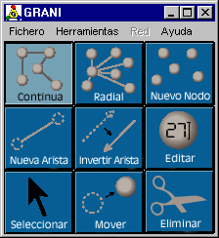
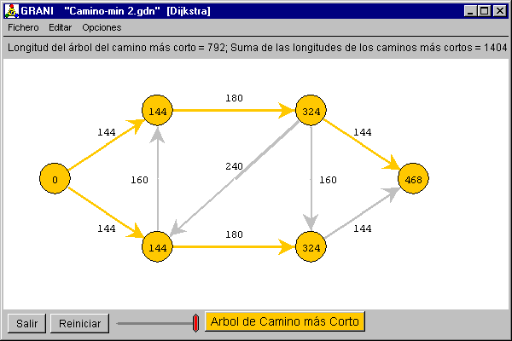
Animación del
Algoritmo de Dijkstra
Aplicación GRANI (algoritmos de Grafos Animados) para la animación del algoritmo de Dijkstra.
Ejecutar GRANI

Slide 13
Caminos más cortos
Problema: Hallar los caminos mínimos entre cualquier par de nodos de un grafo.
Se puede usar el algoritmo de Dijkstra tomando cada vértice como fuente.
Existe una manera más directa: algoritmo de Floyd.

Slide 14
Algoritmo de Floyd
Utiliza una matriz A_{k}[i][j], que contiene el camino más corto que pasa por los primeros k primeros vértices.
Inicialmente A_{k}[i][j] = C[i][j] ∀ i ≠ j. Si no hay arista de i a j C[i][j] = ∞ y los elementos diagonales se ponen a 0.
En la iteración k (nodo k como pivote) se calcula, para cada camino de v a w, si es más corto pasando por k aplicando:
  A_{k}[i][j] = min (A_{k-1}[i][j] , A_{k-1}[i][k] + A_{k-1}[k][j] ), ∀ i ≠ j.
Como no varía la fila y la columna k en la iteración k, sólo es necesario una matriz A.

Slide 15
Algoritmo de Floyd
Floyd (n, C, A)
{
A[i][j] = C[i][j]
A[i][j] = 0
for (k =1; k <=n; k ++)
for (i =1; i <=n; i ++)
for (j =1; j <=n; j ++)
if (A[i][k] + A[k][j] < A[i][j] )
A[i][j] = A[i][k] + A[k][j]
}

Slide 16
Algoritmo de Floyd
2
8
1
3
2
5
3
C[i][j] 1 2 3
1 0 8 5
2 3 0 ∞
3 ∞ 2 0
A₁[i][j] 1 2 3
1 0 8 5
2 3 0 8
3 ∞ 2 0
A₂[i][j] 1 2 3
1 0 8 5
2 3 0 8
3 5 2 0
A₃[i][j] 1 2 3
1 0 7 5
2 3 0 8
3 5 2 0

Slide 17
Algoritmo de Floyd
Para obtener los caminos se procede como en Dijkstra. Se usa una matriz P[i][j] para almacenar el camino:
  P[i][j] = 0 si el camino es directo.
  En otro caso, si
if ( A[i][k] + A[k][j] < A[i][j] )
P[i][j] = k
La complejidad del algoritmo es:
  Con matriz de adyacencia: O(n³).
  Para grafos dispersos es mejor usar la versión Dijkstra con lista de adyacencia que toma
  O(ne log n).

Slide 18
Cierre transitivo
Hay situaciones en las que sólo se desea determinar si existe un camino entre dos vértices.
El algoritmo de Floyd se puede adaptar para resolver este problema; el algoritmo resultante se llama algoritmo de Warshall.
Se usa la matriz de adyacencia A[i][j] = 1, si existe una arista entre los vértices i y j, sino se asigna el valor 0.
La matriz resultante se calcula aplicando la siguiente fórmula en la k-ésima iteración sobre la matriz A que almacenará el resultado:
A_{k}[i][j] = A_{k-1}[i][j] or (A_{k-1}[i][k] and A_{k-1}[k][j])

Slide 19
Indice
1. Introducción.
2. Definiciones.
3. Recorridos en grafos.
4. Algoritmos de caminos más cortos.
5. Árbol de cubrimiento de costo mínimo.
6. Flujo en redes. Flujo máximo.

